Slide 1
RETOURS d’EXPERIENCES
COROLIA Formation
Service de FOAD de Télécom Lille 1
Véronique MISERY
PRINTEMPS d’UNIT - Saint-Etiennne 12-13 et 14 mai 2009

Slide 2
Présentation générale
Session : 12 à 15 stagiaires – sessions déconnectées du
calendrier universitaire
Pré-requis :
Diplôme français de niveau BAC + 4 minimum
(possibilité de Validation des Acquis de l’Expérience)
Avoir suivi la formation « Ecole des réseaux »
Validation : Diplôme National de Master professionnel, délivré par l’Université des Sciences et Technologies de Lille 1
Intitulé : Master dans la Spécialité Veille Stratégique, Intelligence Industrielle
Notes:
2

Slide 3
Les contenus : 5 thèmes
Cours
Travaux dirigés
Conférences
Culture transversale en sciences et technologie
Economie, gestion et stratégie
Compétences comportementales et managériales
@
Management de SI pour la veille
Patrimoine - Sécurité - Risques
Echanges et débats
Validation
+ Projet + Etude de cas + Mémoire professionnel
Notes:
3

Slide 4
Dispositif adapté à des cadres d’entreprise
30%
En présentiel
70%
En entreprise
4 semaines en présentiel temps plein
Sur le lieu de travail, en alternance avec l’activité professionnelle
1 H / jour
Durée de la formation : 8 mois

Slide 5
Semaines en entreprise
1 H / jour
Cours
Conf
Réflexion
Echange
AppROPRIATION
Soutien
Apport de connaissance

Slide 6
Le dispositif de formation
Apport de connaissances
Cours - conférences
En mode présentiel ou à distance
E-learning
@Plate forme
de e-learning
Soutien asynchrone
@ Forum
Notes:
E-learning : accessible 24H/24. Peut être revu, interrompu, repris
Cours : apport e connaissances. Accompagné d’un support de cours
Séquences e-learning organisées en séquences d’un équivalent présentiel égal à la durée du temps de formation possible de l’étudiant
Notamment, chaque séquence fait 2H. Le calendrier tient compte du temps disponible de l’étudiant pour se former, à savoir 1 séquence tous les 2 jours
Afin que l’étudiant n’ait pas à attendre le rendez-vous de CV pour avoir des réponses, un forum de discussion est ouvert et permet un échange avec l’enseignant

Slide 7
Séquence e-learning
Apport de connaissances

Slide 8
Séquence e-learning
Apport de connaissances

Slide 9
Le dispositif de formation
Appropriations
Réflexions - Echanges
En mode présentiel ou à distance
Classe virtuelle
@ 1 ou 1,5 h
Soutien asynchrone
@ Forum
Du travail personnel
Individuel et en groupe
Notes:
Le décalage dans le temps entre le moment où l’étudiant prend connaissance du contenu, acquiert le savoir, et le moment où il échange avec l’enseignant est source de maturation du savoir : constat est fait que les questions posée lors de l’échange avec l’enseignant sont d’un excellent niveau d’appropriation
La lecture préalable

Slide 10
Les ressources pédagogiques
⇨ Des fournitures pédagogiques
Un support de formation papier pour les cours et pour les conférences avec :
Contenus, information pratique, aide à la réflexion pour les conférences, exercices.
⇨ Une plate-forme pédagogique spécifique, dédiée
ressources e-learning, documents, forum,
informations, calendriers dates clés, etc..
audio des conférences en mp3.
⇨ Un accompagnement logistique
Un service disponible de 8H30 à 17H30.
Notes:
10
Cette plate-forme sera hébergée sur les serveurs de l ’enic
Elle contient l ’accès à toutes les ressources nécessaires aux stagiaires et aux tuteurs

Slide 11
Approche « étudiant »

Slide 12
Approche « Etudiant »

Slide 13
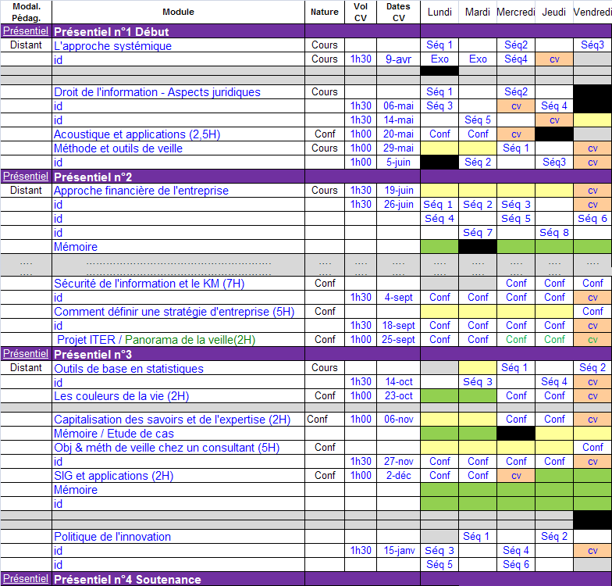
Calendrier Etudiant

Slide 14
Calendrier Etudiant

Slide 15
Conclusions : Se former en blended learning
Auto-formation
@Plate forme
Syfadis
J’apprends seul, à mon rythme
Quand
1 Heure par jour
Régulièrement
Dans un environnement serein
Je suis en relation avec l’enseignant par le forum
Avant la classe virtuelle

Slide 16
Conclusions : Se former en blended learning
@ Le Forum
Pour moi :
Quand
Lorsque j’en ai besoin
Pourquoi
Pour avoir les réponses à mes questions
Pour échanger avec mes collègues
Pour la logistique
qui vous transmet des infos
Pour l’enseignant
Pour qu’il adapte sa classe virtuelle au mieux de vos attentes

Slide 17
Conclusions : Se former en blended learning
J’ai appris ce que j’étais capable d’apprendre mais ...
La classe virtuelle
Quand
Aux date et heures indiquées sur le calendrier
Pourquoi
Pour faire des exercices avec l’enseignant
Pour poser les questions que je n’ai pas eu le temps de poser sur le forum

Slide 18
Le forum de discussion

Slide 19
Questions sur « La systémique »
Echanges entre étudiants et l’enseignant sur la systémique
Notes:
E-learning : accessible 24H/24. Peut être revu, interrompu, repris
Cours : apport e connaissances. Accompagné d’un support de cours
Séquences e-learning organisées en séquences d’un équivalent présentiel égal à la durée du temps de formation possible de l’étudiant
Notamment, chaque séquence fait 2H. Le calendrier tient compte du temps disponible de l’étudiant pour se former, à savoir 1 séquence tous les 2 jours
Afin que l’étudiant n’ait pas à attendre le rendez-vous de CV pour avoir des réponses, un forum de discussion est ouvert et permet un échange avec l’enseignant

Slide 20
Notes:
Un message qui en dit long :
- Bien que le début de son message annonce qu’il « teste le forum », on se rend compte à la lecture de la suite qu’il n’en est rien
- En fait, l’étudiant a du mal avec le domaine de connaissance abordé : il exprime une difficulté de compréhension et « appelle » à l’aide ses collègues

Slide 21
Notes:
Un de ses collègues a pris connaissance non seulement de la séquence en ligne d’auto-formation, mais également autres supports pédagogiques mis à disposition, et il l’informe et lui donne les informations suffisantes
L’appel à l’aide a été entendu et la solidarité a joué

Slide 22
Notes:
Philippe le remercie car il a apprécié

Slide 23
Notes:
L’enseignant, après lecture des échanges, se rend compte et soutient, félicite et motive

Slide 24
Questions sur « La systémique »
Echanges entre étudiants et l’enseignant sur la politique de l’innovation

Slide 25
Notes:
L’étudiant a un doute et demande confirmation à l’enseignant de ce qu’il pense avoir compris

Slide 26
Notes:
L’enseignant reformule et précise le point spécifique qui n’a pas été complètement assimilé

Slide 28
Notes:
A remarquer : l’enseignant a répondu le lendemain

